Slide 1
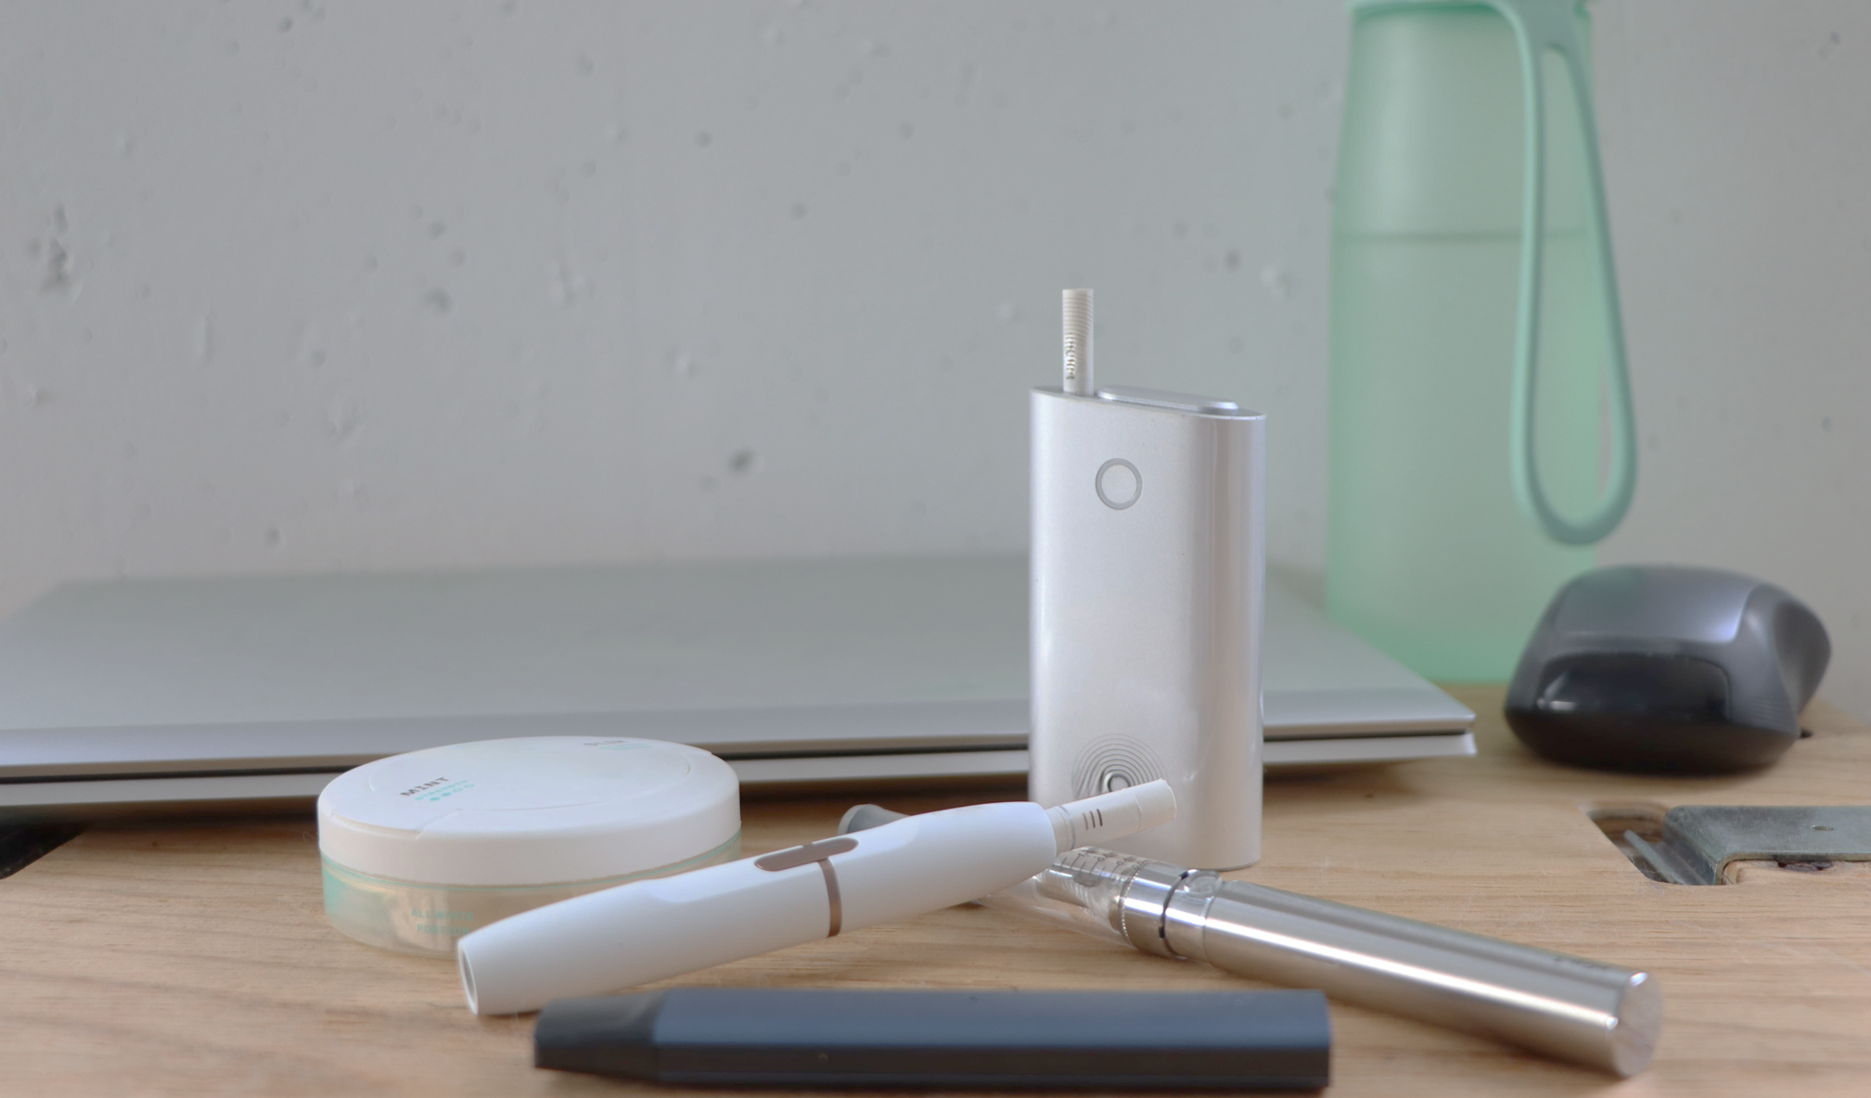

Beyond Smoke –
Die Welt der neuen Nikotinprodukte
Lungenliga Aargau
Notes:
Begrüssung Lernende
(Vorstellen der Fachperson, falls nicht LP die Lektion durchführt)
Ziel:
In dieser Lektion wollen wir uns mit den neuen Nikotinprodukten befassen.
Wir möchten schauen welche neuen Produkte es auf dem Markt gibt, was für Inhaltsstoffe diese haben und welche Auswirkungen sie auf unsere Gesundheit haben.
Inhalt:
Übersicht neue Nikotinprodukte
Inhaltsstoffe und Aufbau einer Vape
Vapes: Gesundheit und Umwelt
Nikotin und dessen Auswirkungen
Was passiert bei einer Sucht?
Quiz
Bildquelle: https://www.lungenliga.ch/lungenliga-zentralschweiz/was-eltern-und-andere-bezugspersonen-ueber-neue-nikotinprodukte-wissen-sollten

Slide 2

Einstiegsrätsel: Findet alle Nikotinprodukte
Notes:
Auftrag: Wie viele Tabak- und Nikotinprodukte findet ihr auf diesem Bild?
Bildquelle: https://www.at-schweiz.ch/advocacy/preise-steuern/verkaufspreise?lang=de

Slide 3
Auflösung
Notes:
Auflösung: Es sind 20 Nikotin- und Tabakprodukte!
Farbig, klein und fallen nicht sehr auf
Nun werden wir uns einige dieser neuen Nikotinprodukte etwas genauer anschauen.
Bildquelle: https://www.at-schweiz.ch/advocacy/preise-steuern/verkaufspreise?lang=de

Slide 4
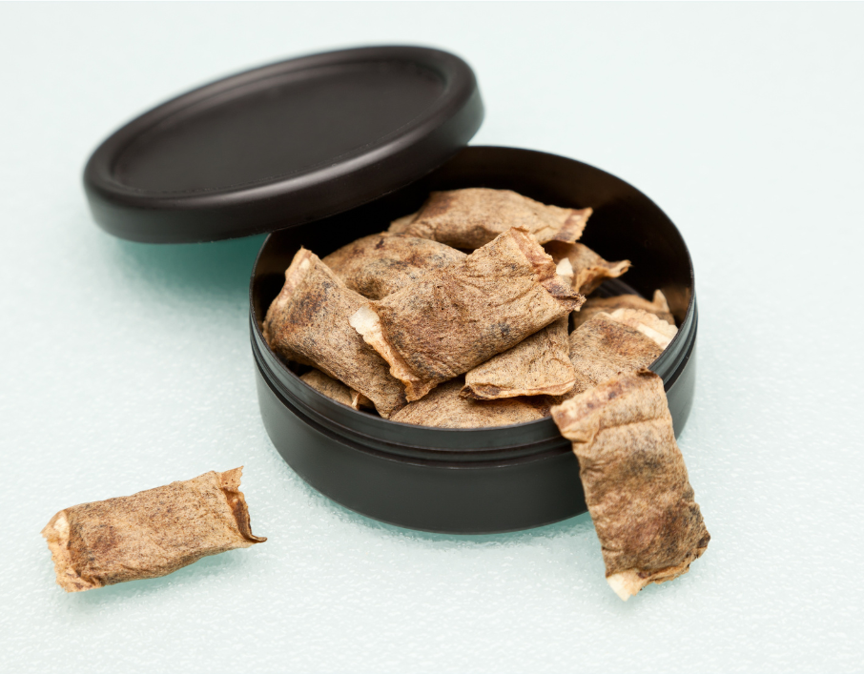
Nikotinprodukte: Snus
Was ist Snus?
Rauchloser Tabak
Nikotinaufnahme erfolgt über Mundschleimhaut
Was sind die Risiken und Folgen?
Führt zu Zahnverfärbungen und Kariesbildung
Erhöhtes Risiko für Krebs im Mund- und Rachenbereich
Kann zu Schlafstörungen und Nervosität führen
Sehr hoher Nikotingehalt
Hohes Abhängigkeitspotential
Notes:
Snus
Snus ist die Bezeichnung für eine in Schweden seit langem verbreitete Form des rauchlosen Tabaks.
(Nikotin ist im Tabak enthalten, es gibt auch Snus mit künstlichem Nikotin ohne Tabak. -> Siehe Nikotinbeutel nächste Folie)
Snus sind kleine, teebeutelähnliche Säcken, die normalerweise zwischen Oberlippe und Zahnfleisch platziert werden (nicht gekaut). Durch die Mundschleimhaut wird das Nikotin aufgenommen. Nach ca. 30 Minuten wird das Snusbeutelchen weggeworfen.
Der Konsum von Snus macht aufgrund vom hohen Nikotingehalt süchtig.
Abhängig vom Nikotingehalt können Schwindel oder Übelkeit auftreten.
Der Konsum von Snus kann zu Schlafstörungen und Nervosität führen.
Beim regelmässigen Konsum kommt es zu starker Verfärbung der Zähne, zu vermehrter Kariesbildung und zu Zahnfleischschwund. Diese Schäden gehen teilweise zurück, wenn man mit dem Konsum von Snus aufhört.
Quellen: https://www.at-schweiz.ch/userfiles/files/Downloads/Factsheets/2022_06_21_Faktenblatt%20Snus_de.pdf
https://shop.addictionsuisse.ch/de/tabak-nikotin/340-716-snus.html#/27-sprache-deutsch

Slide 5
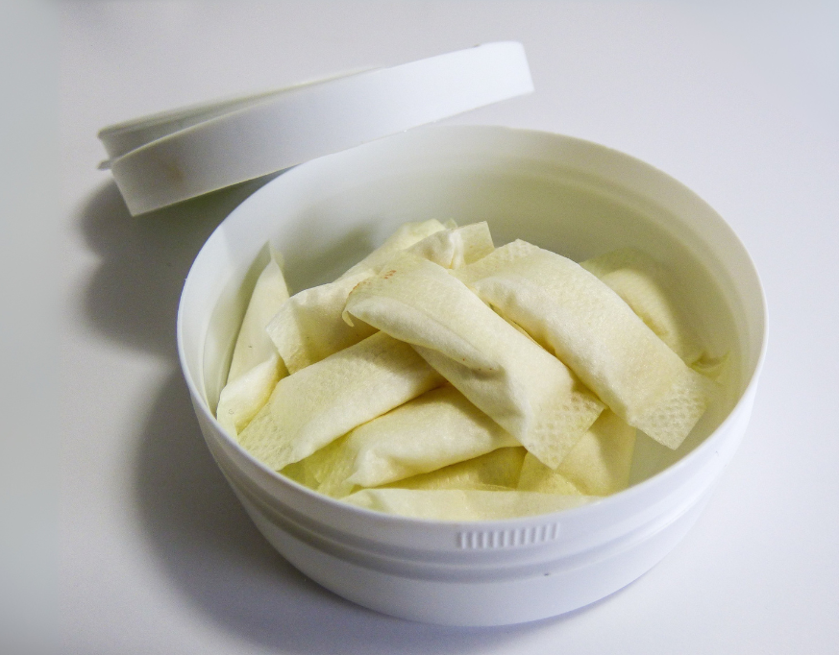
Nikotinprodukte: Nikotinpouches
Was sind Nikotinpouches?
Ähnliches Produkt wie Snus
Enthält Nikotinsalze anstatt Tabak
Was sind die Risiken und Folgen?
Erhöhtes Risiko für Herz-Kreislauferkrankungen
Führt zu Zahnfleischreizung, -rückgang und
-empfindlichkeit
Enthält über 180 Chemikalien
Sehr hoher Nikotingehalt
Hohes Abhängigkeitspotential
Notes:
Nikotinbeutel
Nikotinbeutel, auch «Pouches» genannt, haben sich zu einem stark wachsenden Trend unter Nikotinprodukten entwickelt. Im Gegensatz zum Snus enthalten sie aber keinen Tabak, sondern Nikotinsalze, verschiedene Aromastoffe und viele andere chemische Substanzen. Sie werden gleich wie Snus angewendet. Der Nikotingehalt ist mit 2 mg bis über 30 mg pro Beutel je nach Produkt sehr unterschiedlich. Starke Produkte überschreiten diese Werte sogar und können über 45 mg pro Beutel enthalten, was etwa dem Fünffachen einer herkömmlichen Zigarette entspricht.
Nikotinbeutel werden häufig als harmlosere Alternative zum Rauchen vermarktet. Trotzdem bringen sie erhebliche Gesundheitsrisiken mit sich:
Suchtgefahr und psychische Gesundheitsprobleme: Der hohe Nikotingehalt macht hochgradig süchtig, besonders bei Jugendlichen. Nikotin hat eine starke Wirkung auf das Belohnungssystem im Gehirn, verringert die Aufmerksamkeitsspanne und verstärkt Ängste und Stresszustände, auch hier besonders bei Jugendlichen.
Herz-Kreislauf-Probleme: Erhöhtes Risiko für Bluthochdruck, Arteriosklerose und Herzkrankheiten.
Erkrankungen der Mundgesundheit: Zahnfleischreizung, -rückgang und -empfindlichkeit.
Quelle: https://www.at-schweiz.ch/de/wissen/produkte/nikotinbeutel/

Slide 6
Faktencheck:
Wahr oder Falsch?
Mit Snus hat man eine bessere Ausdauer im Sport.
Jugendliche entwickeln schneller eine Abhängigkeit als Erwachsene.
Falsch!
Wahr!
Notes:
Faktencheck
Lest den Fakt zusammen durch. Die Lernenden sollen die Hand heben oder aufstehen, wenn sie denken, dass der Fakt falsch ist. Wenn sie denken, dass der Fakt stimmt, sollen sie die Hand unten lassen oder sitzenbleiben.
Option: Die Lernenden sollen zählen wie viele der insgesamt 6 Fakten sie richtig haben.
Antworten zu den Fakten:
Falsch! Sportler:innen, die normalerweise kein Snus konsumieren haben mehr mentale Ermüdung und das subjektive Leistungsgefühl ist sogar gesenkt. Es gibt keine Leistungsverbesserung. Snus-konsumierende Sportler:innen halten länger durch – nicht aber wegen dem Snus sondern, weil die Entzugserscheinungen die Leistungen sonst verschlechtern. Dabei sind die bereits bekannten Risiken von Nikotin natürlich nicht zu vergessen.
Quellen: https://pubmed.ncbi.nlm.nih.gov/25262592/
https://pubmed.ncbi.nlm.nih.gov/30387193/
Wahr! Jugendliche, die regelmässig Nikotin konsumieren, können eine stärkere Sucht entwickeln als Erwachsene. Das liegt daran, dass ihr Gehirn empfindlicher auf die Wirkung von Nikotin reagiert, da dieses noch in Entwicklung ist. Daher fällt es ihnen besonders schwer, wieder aufzuhören.
Quellen: https://www.at-schweiz.ch/de/wissen/gesundheit/jugend-und-rauchen/
https://www.feel-ok.ch/de_CH/jugendliche/themen/tabak/interessante_themen/sucht/zigaretten/rauchen_starke_sucht.cfm

Slide 7
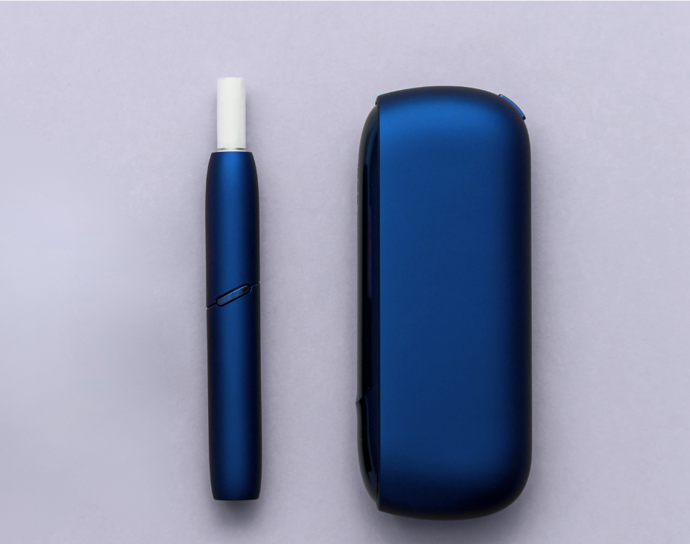
Nikotinprodukte: Tabakerhitzer
Was sind Tabakerhitzer?
«Heat-not-Burn»
  Wird auf ca. 350 Grad erhitzt (bei Zigaretten sind es 600 bis 900 Grad)
Tabakstick wird erhitzt (enthält Nikotin)
Was sind die Risiken und Folgen?
Keine Langzeitstudien
  Risiken nach mehrjährigem Konsum sind noch unklar
Im Aerosol schweben über 500 Substanzen, viele davon schaden der Gesundheit oder führen zu Krebs
Tabak wird erhitzt
Notes:
Kurzer Input, ca. 2 Minuten
«Heat-not-Burn» - Tabakerhitzer
In Tabakerhitzern wird gepresster Tabak erhitzt anstatt verbrannt. Wenn der Tabak elektronisch auf ca. 300 Grad erhitzt wird, entsteht Aerosol. Das Aerosol wird eingeatmet und so gelangt das Nikotin in die Lunge. Tabakerhitzer sind keine gesunde alternative zu Zigaretten. Im Aerosol der Tabakerhitzer schweben über 500 Substanzen, darunter auch jene, die der Gesundheit schaden oder zu Krebserkrankungen führen. Die Tabakerhitzer enthalten Nikotin und machen süchtig.
Quellen: https://www.feel-ok.ch/de_CH/jugendliche/themen/suchtmittel/infos/nikotin/produkte/tabakerhitzer.cfm
https://www.infodrog.ch/de/wissen/suchtformen/tabak-nikotin.html

Slide 8
Faktencheck:
Wahr oder Falsch?
Der Umstieg von Zigaretten auf Tabakerhitzer führt zwangsläufig zu einer Reduktion der Nikotinabhängigkeit.
Nikotin kann die Entwicklung des Gehirns bei Jugendlichen beeinträchtigen.
Falsch!
Wahr!
Notes:
Faktencheck
Lest den Fakt zusammen durch. Die Lernenden sollen die Hand heben oder aufstehen, wenn sie denken, dass der Fakt falsch ist. Wenn sie denken, dass der Fakt stimmt, sollen sie die Hand unten lassen oder sitzenbleiben.
Option: Die Lernenden sollen zählen wie viele der insgesamt 6 Fakten sie richtig haben.
Antworten zu den Fakten:
Falsch! Die Nikotinzufuhr bleibt oft gleich oder kann sogar steigen. Tabakerhitzer sind keine gesunde Alternative. Auch in Tabakerhitzern ist Nikotin enthalten, was stark abhängig macht. Zudem enthalten Tabakerhitzer ebenfalls sehr viele gesundheitsschädliche und krebserregende Stoffe, die dem Körper stark schaden können.
Quellen: https://www.at-schweiz.ch/documents/1105/2025_09_10_Gemeinsamer_Standpunkt_HTP_DE.pdf
Das stimmt! Eine Nikotinexposition während der Entwicklung hat langfristige Auswirkungen. Der Nikotinkonsum bei Jugendlichen beeinträchtigt die Wahrnehmung und verändert die Belohnungsverarbeitung
Quelle: https://ww.sciencedirect.com/science/article/pii/S1043661823000725?utm_source=chatgpt.com

Slide 9
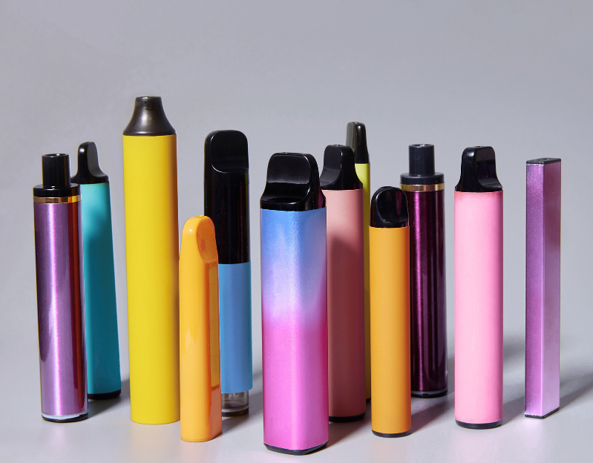
Nikotinprodukte: Vapes
Was sind Vapes?
Elektronische Zigaretten (E-Zigaretten)
Enthalten meistens Nikotin
Was sind die Risiken und Folgen?
Zielgruppe: Jugendliche
Hohes Abhängigkeitspotential
Enthalten viele chemische Inhaltsstoffe, die gesundheitsschädlich oder krebserregend sind
Fördern Atemwegserkrankungen und Allergien
Fehlende Langzeitstudien
  Risiken nach mehrjährigem Konsum sind noch unklar
Notes:
Vapen ist ein anderes Wort für die Verwendung einer elektronischen Zigarette oder E-Zigarette (Vape). Der Begriff leitet sich vom englischen Wort “Vaping" ab, was so viel bedeutet wie "verdampfen". Dies geschieht mit einer elektrischen Zigarette, die wiederum E-Liquid verwendet.
Nikotin gelangt innerhalb von 7 Sekunden in unser Gehirn und verursacht Abhängigkeit und es ist sehr schwierig davon wegzukommen
Mit und ohne Nikotin: Auch Vapes ohne Nikotin enthalten gefährliche Substanzen die gesundheitsschädlich sind!
Marketing: Junge Menschen sind die Zielgruppe. Die Vapes werden in verschiedenen Farben und Aromen produziert. Sie wirken harmlos, aber sind genau das Gegenteil.
Dampf enthält gesundheitsgefährdende Stoffe, von denen einige krebserregend sind (auf der nächsten Folie werden die Inhaltstoffe genauer erläutert)
Angaben zu Inhaltsstoffen sind oft unvollständig. Die Konsumierende sind unzureichend über Bestandteile der Flüssigkeit informiert, die sie inhalieren.
Hinweis «nikotinfrei» garantiert nicht, dass keine süchtig machende Substanz enthalten ist.
Quelle: https://shop.addictionsuisse.ch/de/fachpersonen/354-factsheet-puffs-bars.html

Slide 10
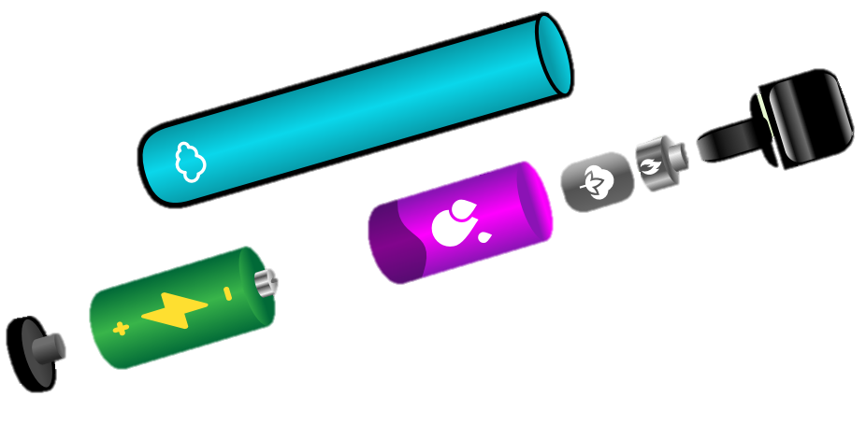
Woraus bestehen Vapes?
Mundstück
Hauptinhaltsstoffe Liquid:
Nikotin
Aromastoffe
Propylenglykol
Glycerin
Verdampfer
Gehäuse
Tank gefüllt mit Liquid
Batterie
Notes:
Aufbau Vapes
Option bevor Folie eingeblendet wird: Frage an Lernende: Wer weiss, wie eine Vape aufgebaut ist?
Schauen wir uns einmal an, woraus Vapes bestehen.
[→ 1 Gehäuse]
Zuerst gibt es das Gehäuse, das die einzelnen Teile zusammenhält.
[→ 2 Mundstück]
Oben sitzt das Mundstück, durch das der Dampf inhaliert wird.
[→ 3 Verdampfer]
Darunter befindet sich der Verdampfer. Er erhitzt die Flüssigkeit und wandelt sie in Dampf um.
[→ 4 Batterie]
Damit das funktioniert, braucht es eine Batterie.
[→ 5 Tank + Inhaltsstoffe]
Im Tank steckt das sogenannte Liquid. Die Hauptstoffe darin sind: Nikotin, Aromastoffe, Propylenglykol und Glycerin.
Erklärung Propylenglykol: Propylenglykol ist eine klare, farblose Flüssigkeit mit leicht süsslichem Geschmack. Es wird häufig in Lebensmitteln, Kosmetika und Medikamenten verwendet, aber in E-Liquids spielt es eine besondere Rolle als Träger für Aromen und Nikotin. Diese Substanz ist bekannt dafür, dass sie die Aromen gut aufnimmt und an den Dampf abgibt, was dir ein intensiveres Geschmackserlebnis beim Vapen ermöglicht. Beachte jedoch, dass PG allergische Reaktionen hervorrufen kann und bei einigen Personen zu Reizungen von Augen und Atemwegen führen könnte. Quelle: https://www.dampfi.ch/e-zigaretten-blog/e-liquid-inhaltsstoffe-erklrt-was-dampfen-sie-wirklich/#pg
Erklärung Glycerin: Diese dickflüssige, süss schmeckende Flüssigkeit kommt aus Pflanzenölen und ist eine häufige Zutat in Lebensmitteln und Hautpflegeprodukten. In E-Liquids sorgt es für die Produktion von dichten Dampfwolken. Quelle: https://www.dampfi.ch/e-zigaretten-blog/e-liquid-inhaltsstoffe-erklrt-was-dampfen-sie-wirklich/#pg
Das heisst: Vapes sehen zwar simpel aus, bestehen aber aus mehreren Teilen und enthalten Stoffe, die für unsere Gesundheit und die Umwelt problematisch sind.
Bildquelle: vapefree.info

Slide 11
Faktencheck:
Wahr oder Falsch?
Die elektrische Heizspirale in Vapes kann Metalle freisetzen, die im Dampf nachweisbar sind.
Aromastoffe in Vapes sind unbedenklich, weil sie auch in Lebensmitteln verwendet werden.
Wahr!
Falsch!
Notes:
Faktencheck
Lest den Fakt zusammen durch. Die Lernenden sollen die Hand heben oder aufstehen, wenn sie denken, dass der Fakt falsch ist. Wenn sie denken, dass der Fakt stimmt, sollen sie die Hand unten lassen oder sitzenbleiben.
Option: Die Lernenden sollen zählen wie viele der insgesamt 6 Fakten sie richtig haben.
Antworten zu den Fakten:
Wahr! Nebst vielen anderen schädlichen und giftigen Inhaltsstoffen sind auch toxische Metalle im E-Zigarettenaerosol nachweisbar. Diese entstehen durch den Kontakt des Liquids mit den Materialien des Verdampfers und durch den Erhitzungsprozess.
Quelle: https://www.dkfz.de/fileadmin/user_upload/Krebspraevention/Download/pdf/Buecher_und_Berichte/2023_Risiken-von-E-Zigaretten-und-Tabakerhitzern.pdf
Falsch! Aromastoffe sind oft anerkannte Lebensmittelzusatzstoffe, die auf ihre Sicherheit getestet wurden. Diese Tests berücksichtigen jedoch nur die Aufnahme durch den Magen-Darm Trackt. Die Inhalation solcher Aromastoffe ist nicht unproblematisch. Ein Beispiel hierfür ist der Aromastoffe Vitamin-E-Acetat. Dies ist ein Nahrungsergänzungsmittel und kann problemlos über den Magen-Darm-Trakt aufgenommen werden, wird jedoch bei Inhalation verdächtigt, eine akute Lungenschädigung auszulösen.
Quelle: https://pmc.ncbi.nlm.nih.gov/articles/PMC7366312/

Slide 12


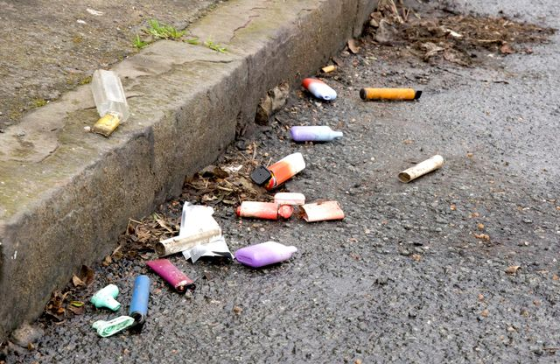
Umweltproblematik von Vapes
Falsche Entsorgung
Hausmüll
Umwelt
Die Herstellung benötigt viele Ressourcen.
Vapes enthalten schädliche Stoffe (Lithium, Kobalt und Nickel, Schwermetalle, Nikotin und vieles mehr).
Die Gesundheit von Menschen, Tieren und Pflanzen leidet.
Korrekte Entsorgung
Elektroschrott
Rückgabe bei der Verkaufsstelle
Kann recycelt werden
Notes:
Vapes und Umwelt
Vapes sind ein wachsendes Umweltproblem. Ihre Herstellung verbraucht viele Ressourcen, und in den kleinen Geräten stecken schädliche Stoffe wie Lithium, Nickel, Schwermetalle oder Nikotin. Wenn Vapes einfach weggeworfen werden, schadet das nicht nur der Umwelt, sondern auch der Gesundheit von Menschen, Tieren und Pflanzen.
[→ rotes Feld]
Trotzdem landen sie oft im Hausmüll oder sogar in der Natur – das ist eine falsche Entsorgung.
Wer weiss, wie man die Vapes korrekt entsorgen soll?
[→ grünes Feld]
Vapes gehören zum Elektroschrott oder können bei der Verkaufsstelle zurückgegeben werden, damit die Stoffe richtig recycelt werden.
Bildquelle: https://www.spiegel.de/wissenschaft/einweg-e-zigaretten-mondfahrt-mit-elon-musk-und-ein-latrinensturz-lese-empfehlungen-der-woche-a-0d92a56a-ddab-4c50-b56c-1e4f335c39d1

Slide 13

Vapes: Gesundheit und Umwelt
Notes:
Als Zusammenfassung und Repetition dieses Video zeigen.
Quelle: vapefree.info

Slide 14



Nikotin und dessen Auswirkungen
Was ist Nikotin?
natürliches Insektizid der Tabakpflanze
Nervengift
  kann zu Vergiftungs-erscheinungen führen
Körperliche Auswirkungen
schlechtere Durchblutung
Verengung der Blutgefässe (Bluthochdruck und Gefahr
für Thrombosen)
erhöht das Risiko für Lungenerkrankungen, Krebs
und Herz-Kreislauf-Erkrankungen
Neurologische Auswirkungen
führt zu bleibenden Schäden im Gehirn
  Gedächtnisverlust
  Lernschwäche
  Konzentrationsschwäche
Notes:
Quelle: https://www.vivid.at/thema/tabak/rauchen-und-gesundheit/gesundheitsgefahr-nikotin/

Slide 15
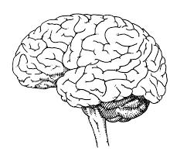
Was passiert bei einer Sucht?
Belohnungs-system wird aktiv
Nikotin
Glückshormone werden ausgeschüttet
Stress
Nikotingehalt sinkt langsam
Notes:
Sucht
Hier sehen wir den Kreislauf, der entsteht, wenn jemand Nikotin konsumiert. Wenn man Nikotin aufnimmt (zum Beispiel beim vapen) gelangt es ins Gehirn und aktiviert dort das Belohnungssystem. Das führt dazu, dass Glückshormone (Dopamin) ausgeschüttet werden, wodurch man sich kurzfristig entspannter und zufriedener fühlt.
Doch nach einiger Zeit sinkt der Nikotingehalt im Körper wieder. Das löst innere Unruhe oder Stress aus.
(Stress Symbol einblenden!)
Um diesen Stress zu verringern, greift die Person wieder zu Nikotin und der Kreislauf beginnt von vorne.
Dieses Bild macht deutlich, warum Nikotin so schnell abhängig machen kann: Das Belohnungssystem wird immer wieder an den Konsum gekoppelt, und man gerät in eine Art Endlosschleife.
-> Nikotin hilft also nicht gegen Stress! Es führt bei süchtigen Personen sogar dazu, dass man sich (zusätzlich) gestresst fühlt, wenn das Nikotin im Körper wieder sinkt.

Slide 16
Vorteile, wenn ich suchtfrei bleibe:
Ich…
❤️
…lebe länger und gesünder.
…spare viel Geld.
…habe keine Entzugserscheinungen.
…habe weniger Stress.
…habe mehr Freiheiten.
…habe mehr Zeit für meine Hobbies und Freunde.
…erfülle eine Vorbildfunktion.
💸
💪🏻
⏱️
🗽
😃
👩🏻‍🏫
Notes:
Frage an Lernende: Welche Vorteile hat man, wenn man suchtfrei bleibt?

Slide 17

Kahoot-Quiz: Testet euer Wissen rund ums Thema neue Nikotinprodukte!
Notes:
Überprüfung des Lernerfolgs
- Lernerfolg überprüfen
- Lektion abschliessen
Um das Kahoot durchzuführen, muss die LP ein Login haben. ACHTUNG: Bei neuen, kostenlosen Accounts können nur 3 Personen daran teilnehmen. Wenn kein bereits erstellter Account oder keine kostenpflichtige Version vorhanden ist, wechseln Sie zu der Alternative auf der nächsten, ausgeblendeten Folie.
Link LP: https://create.kahoot.it/details/288ec964-d8dc-4287-8bc1-2b1ff40e4ebe
-> Nach der Anmeldung «Live hosten» auswählen, um das Quiz zu starten
Lernende auf www.kahoot.it (die Lernenden müssen dann den sechsstelligen Code von Kahoot eingeben oder QR-Code scannen)
Zum Abschluss dieser Lektion wollen wir jetzt noch schauen, was ihr alles von dieser Lektion mitnehmt und euch geblieben ist. Dazu könnt ihr diesen QR-Code (Website) einlesen und dann gelangt ihr zu einem Kahoot-Quiz.
Das Quiz beinhaltet 10 Fragen.

Slide 18

Quiz:
Testet euer Wissen rund ums Thema neue Nikotinprodukte!
Notes:
Überprüfung des Lernerfolgs
- Lernerfolg überprüfen
- Lektion abschliessen
Alternative zum Kahoot: Quiz mit findmind
Link: https://findmind.ch/c/neuenikotinprodukte
Zum Abschluss dieser Lektion wollen wir jetzt noch schauen, was ihr alles von dieser Lektion mitnehmt und euch geblieben ist. Dazu könnt ihr diesen QR-Code einlesen und dann gelangt ihr zu einem Quiz.
Die Lernenden führen das Quiz alleine am Handy/Laptop/Tablet durch und teilen am Ende ihre Punktzahl mit.
Maximalpunktzahl: 10

Slide 19

Vielen Dank!
Noch Fragen? Melde dich!
Lungenliga Aargau
www.lungenliga-ag.ch
062 832 40 00
gesundheitsfoerderung@llag.ch
nikotinstopp@llag.ch
Follow us on Instagram!
Notes:
Auf Wunsch stellt die Lungenliga Aargau gerne Flyer oder anderes Informationsmaterial zu Verfügung.

